Slide 1

«По ступенькам финансовой грамотности»
Учитель-дефектолог
Шиянова С. С.

Slide 2
Чтоб не стало дитя, лишь беспомощным ртом -
Приучай его с детства заниматься трудом,
Чем он раньше познает, как хлеб достаётся –
Тем легче ему будет в жизни потом!..

Slide 3

«За покупками»
Цель: формирование навыков деления слова на слоги и соотношение с определенной купюрой.
Ход игры: детям раздаются «монеты» номиналом 1, 2 и 5 рублей. У педагога на столе разложены картинки с изображениями «товара». Ребёнок может купить только тот товар, в названии которого столько слогов, сколько денег у него в кошельке. Нужно подойти к столу и проговорить выбранное слово по слогам, показав свою монету. Если играющий не допустил ошибки, у него берутся деньги и выдается покупка . Выигрывает тот, у кого оказалось больше картинок.

Slide 4
речевая игра «Хочу и надо»
Цель: формирование умений у детей разделять реальные потребности и свои желания. Развитие связной речи.
Задачи:
1. Закрепление умений определять реальные потребности в приобретении определенных
товаров.
2. Формирование представлений о том, что желание и реальная потребность не совпадают.
3. Дать детям представление о том, что на товары, которые хочется приобрести, но без
которых мы можем обойтись, можно откладывать, «копить».

Slide 5
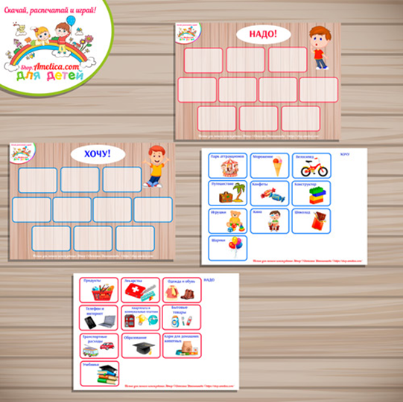
Ход игры: ребенку предлагаются карточки, которые необходимо разделить на две категории «надо» и «хочу». Обсудите выбор ребенка, расскажите, как товары из одной категории переходят в другую в зависимости от возможностей (например, любая новая одежда переходит в категорию «хочу», если старая еще по размеру и в хорошем состоянии).

Slide 6
речевая игра «Наоборот»
Цель: научить самостоятельно находить противоположные по смыслу слова.
Ход игры: логопед (воспитатель) называет слово, а ребята называют противоположное. Выигрывает тот, кто быстро и правильно назовёт нужное слово. Затем ведущим становится ребёнок.

Slide 7
ВНИМАНИЕ! ЗАДАНИЕ!
Подберите слова-противоположности к словам «монета и банкнота».

Slide 8
Проверяем…
Монета круглая, а банкнота прямоугольная.
Банкнота бумажная, а монета железная, металлическая, медная.
Монета звенит, а банкнота шуршит.
Монеты тяжелые, а банкноты легкие.

Slide 9
речевая игра
«Доход или расход»
Папа получил зарплату - …
Заболела бабушка - …
Мама выиграла приз - …
Сестра потеряла кошелёк - …
Заплатили за квартиру - …
Сын получил стипендию - …
Брат порвал куртку - …
Купили путёвку на море - …

Slide 10

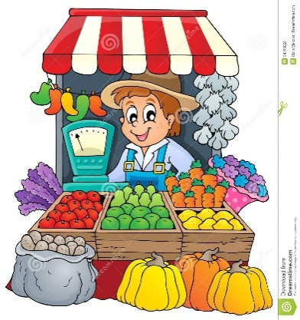

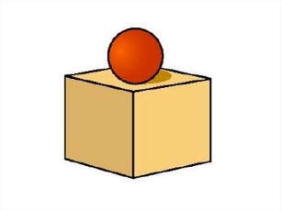
«Расшифруй и дополни предложение»

Slide 11
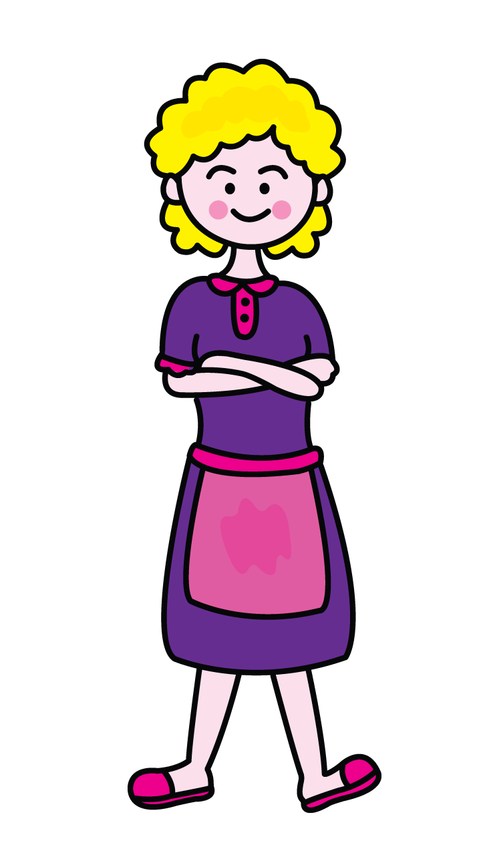

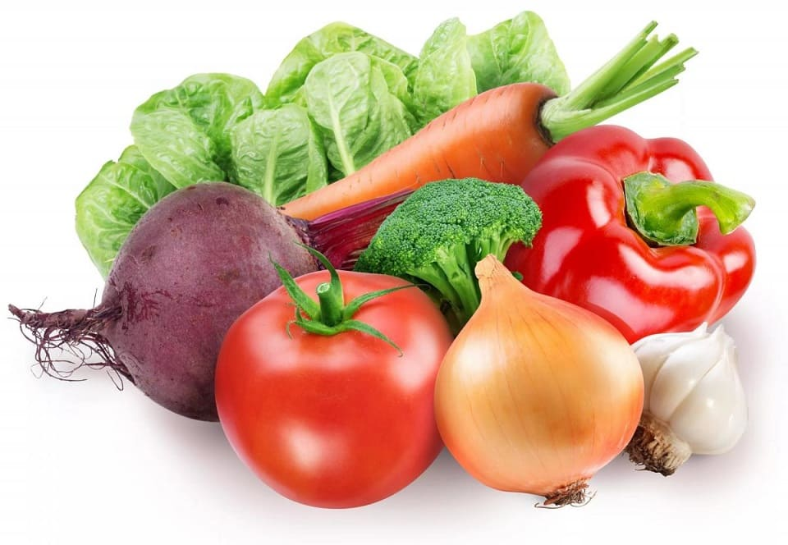

Slide 12
ВНИМАНИЕ! ЗАДАНИЕ!
Разделитесь на две команды и придумайте предложение с помощью мнемотехники.

Slide 13
«Что лежит в чёрном ящике?»
Цель: формирование через сюжетно-дидактическую игру экономическое мышление; развитие способностей совместно развертывать игру, активизация использования в речи детей терминов «товар», «банк», «бизнес» и т.д., воспитание культуры речевого общения.

Slide 14
Ход игры: Педагог предлагает детям выбрать команду из 6 человек, которые будут играть за игровым столом. На игровом поле расположены сектора. Предлагаются правила игры: крутишь барабан, стрелка указывает на вопрос. Ведущий задает команде вопрос, команда обсуждает его. Если ответ неправильный, или его нет, вопрос переходит к зрителям. За каждый правильный ответ команда или зритель получает фишку.

Slide 15
Спасибо за внимание!!!

